Slide 1
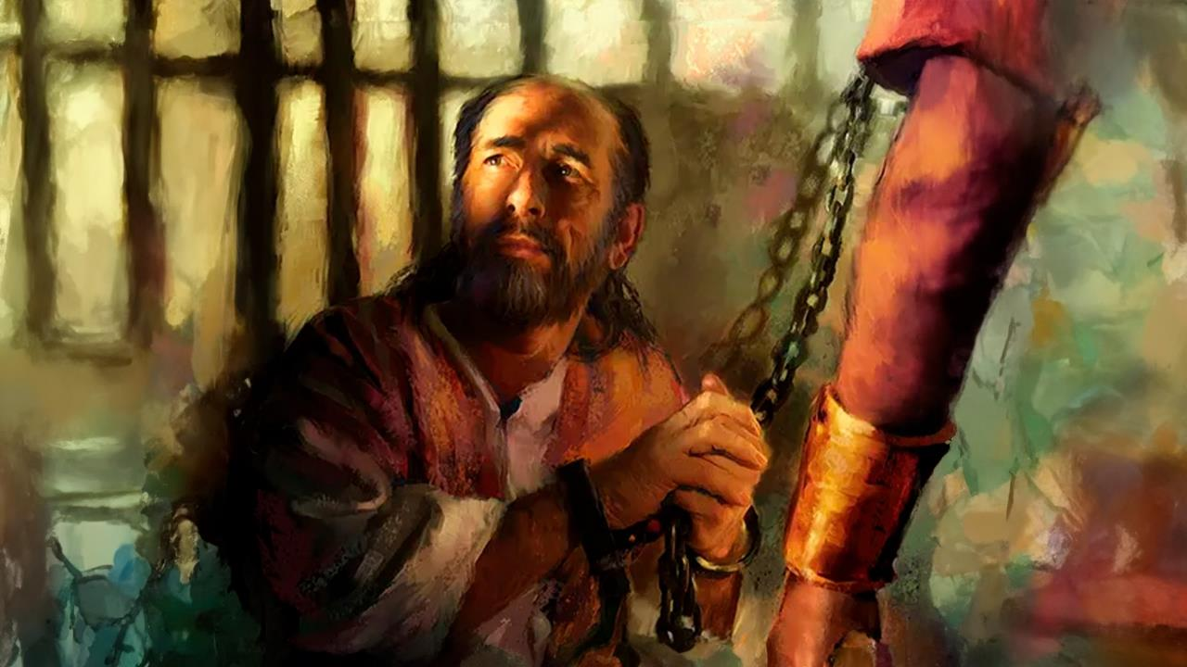
ถูกข่มเหง แต่ไม่ถูกทอดทิ้ง
Lesson 1 for January 3, 2026

Slide 2

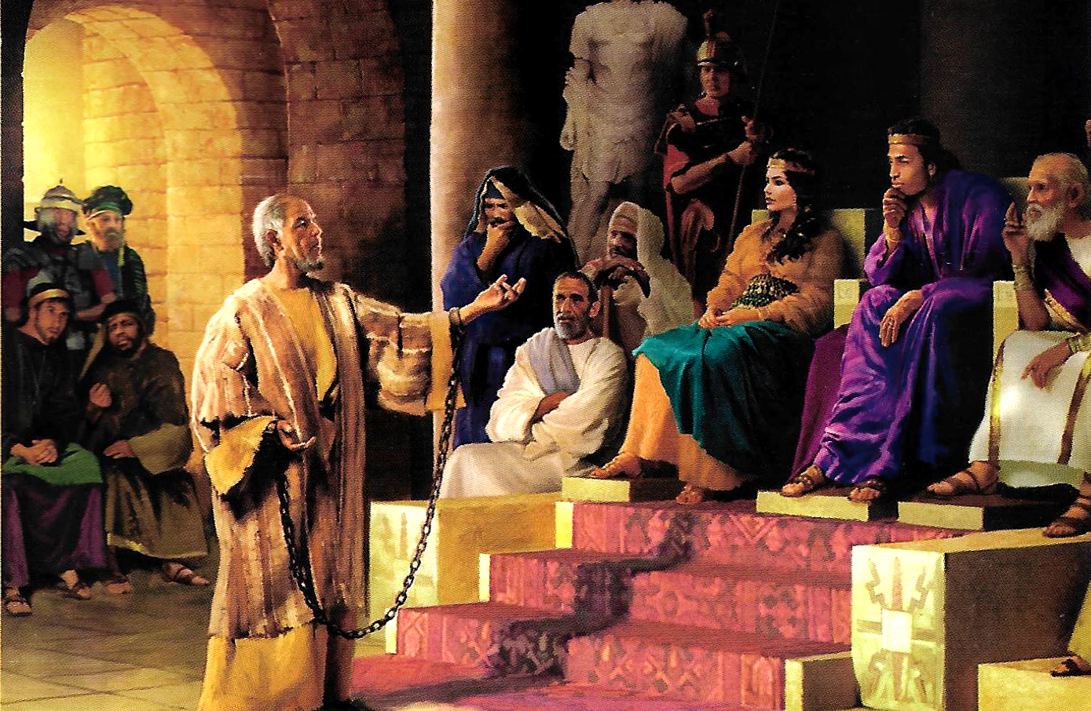
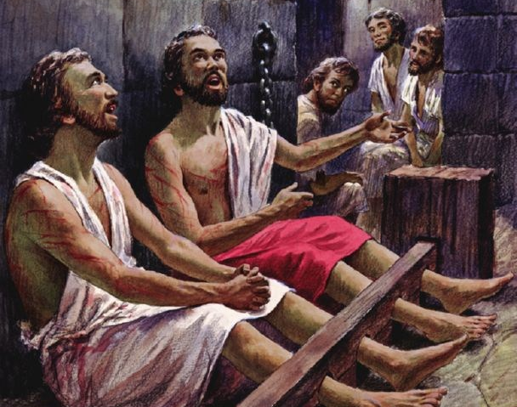
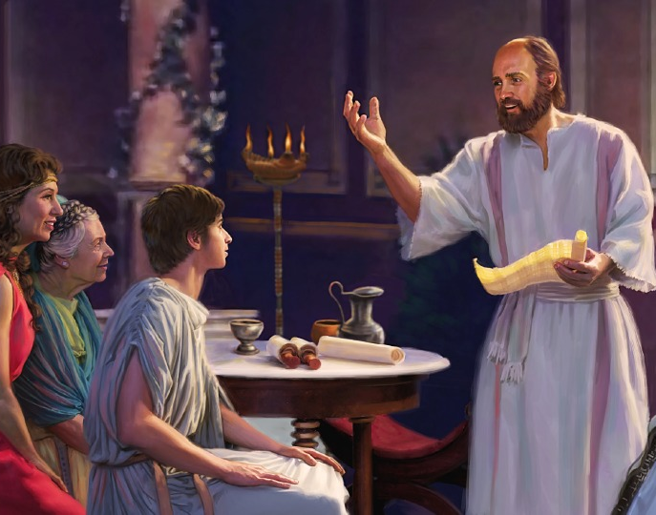
“จง​ชื่น​ชม​ยินดี​ใน​องค์​พระ​ผู้​เป็น​เจ้า​ทุก​เวลา ข้าพ​เจ้า​ขอ​ย้ำ​อีก​ครั้ง​ว่า​จง​ชื่น​ชม​ยินดี​เถิด”
ฟิลิปปี 4:4

Slide 3

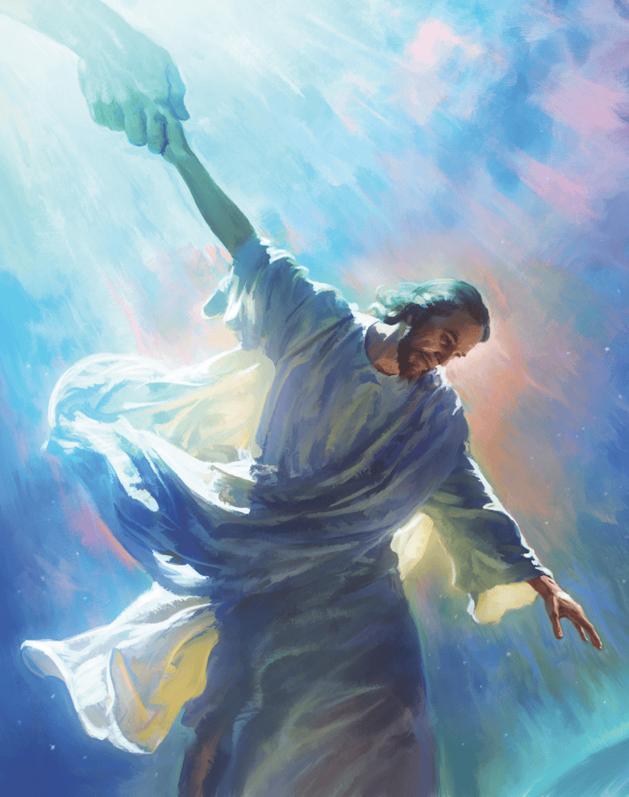


ตลอดช่วงเวลาที่เปาโลปฏิบัติศาสนกิจ ท่านได้พยายามนำเสนอแก่ทุกคนที่พร้อมจะฟังท่านที่กล่าวถึงมีเพียงผู้เดียวที่สามารถรวมสวรรค์และโลกเข้าด้วยกันได้ นั่นคือพระเยซูคริสต์ พระผู้ช่วยให้รอด
ในการเขียนจดหมายถึงชาวฟิลิปปีและชาวโคโลสี ท่านได้ทำทุกวิถีทางเพื่อนำคริสตจักรเข้าใกล้สวรรค์มากขึ้น และนำคริสเตียนให้ใกล้ชิดกันมากขึ้น
ในการทำเช่นนั้น ท่านได้แสดงให้เราเห็นว่าคริสตจักรของพระเจ้าในปัจจุบันสามารถรวมเป็นหนึ่งเดียวกับสวรรค์เพื่อทำตามพระบัญชาที่พระเยซูทรงมอบหมายให้เราบนโลกนี้ได้อย่างไร
ผู้เขียนจดหมาย:
เปาโลถูกจำคุก
ทูตผู้ถูกล่ามโซ่
ผู้รับ:
ประวัติศาสตร์ของฟิลิปปี
ประวัติศาสตร์ของโคโลสี
คริสตจักรของฟิลิปปี และโคโลสี

Slide 4
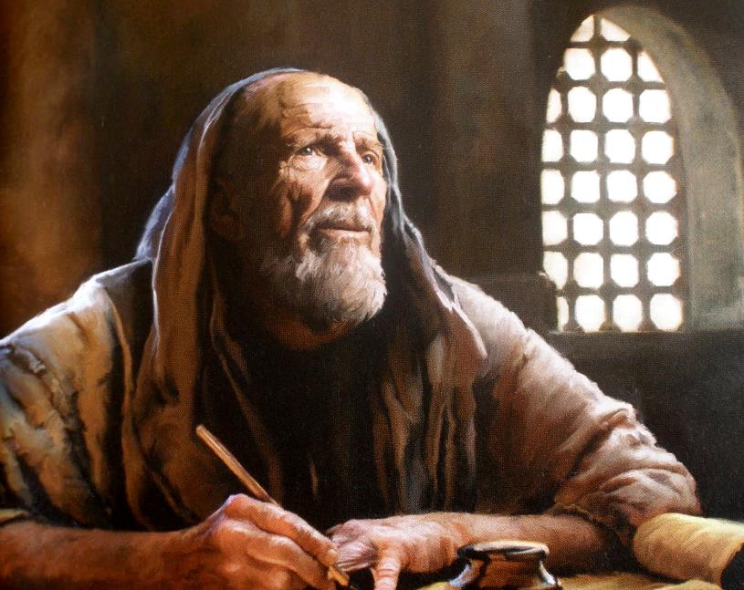

ผู้เขียนจดหมาย

Slide 5

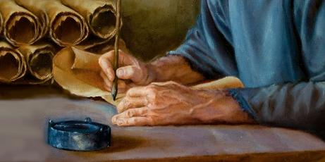
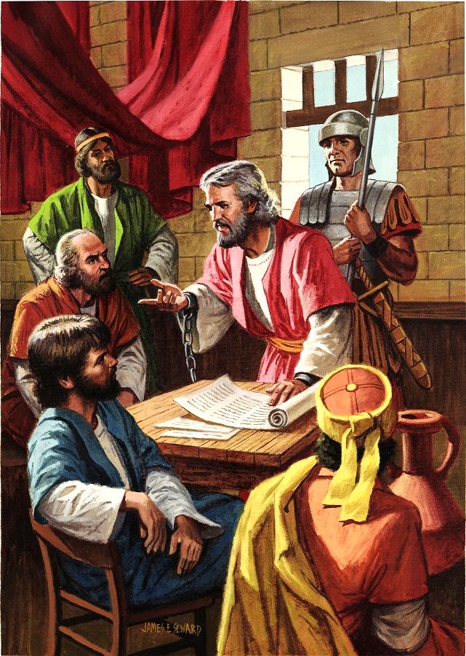
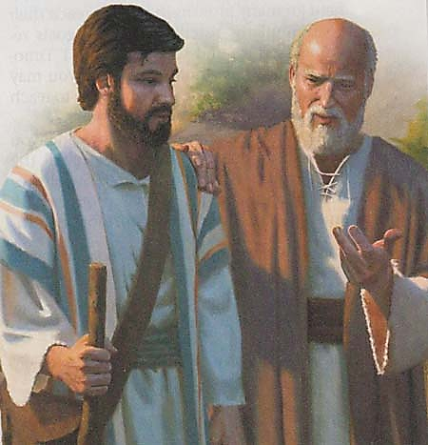
เปาโลผู้ถูกจำคุก
“จาก เปา​โล​ผู้​ถูก​คุม​ขัง​เพื่อ​พระ​เยซู​คริสต์ และ​ทิ​โม​ธี​น้อง​ของ​เรา ถึง ฟี​เล​โมน​เพื่อน​รัก​และ​ผู้​ร่วม​งาน​ของ​เรา” (ฟม. 1:1 )
ระหว่างการถูกจำคุกครั้งแรกในกรุงโรม – ระหว่างปี ค.ศ. 60 ถึง 62 – เปาโลได้เขียนจดหมายอย่างน้อยห้าฉบับ ได้แก่ ถึงชาวเอเฟซัส ถึงชาวฟิลิปปี ถึงชาวโคโลสี ถึงพี่น้องฟิเลโมน และถึงคริสตจักรแห่งเลาดีเซีย (โดยมาถึงเราในปัจจุบันด้วย)
เนื่องจากไม่มีข้อกล่าวหาที่ร้ายแรงต่อเขา ดังนั้นเขาจึงได้รับอนุญาตให้อาศัยอยู่ในบ้านเช่า โดยมีทหารโรมันคอยเฝ้าอยู่เสมอ (กิจการ 28:16) ทำให้เปาโลสามารถประกาศข่าวประเสริฐต่อไปได้ แม้กระทั่งกับทหารองครักษ์ได้ (ฟิลิปปี 1:13)
เมื่อพิจารณาจดหมายเหล่านั้น เราจะเห็นว่าเปาโลมีผู้ร่วมงานมากมาย (โคโลสี 4:7-14; ฟิลิปปี 23-24) เขายังติดต่อกับราชสำนักของจักรพรรดิซีซาร์ด้วย (ฟิลิปปี 4:22)
เปาโลหวังว่าจะได้รับการปล่อยตัวในไม่ช้า (ฟิลิปปี้ 22) แต่ความหวังนั้นหมดไปเมื่อเขาถูกจำคุกเป็นครั้งที่สอง (2 ทิโมธี 4:6)

Slide 6

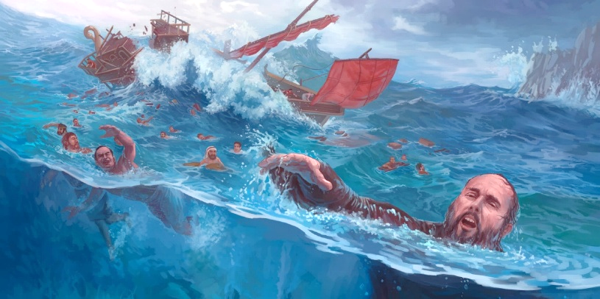
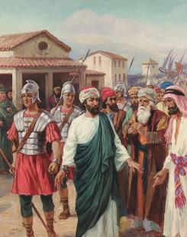
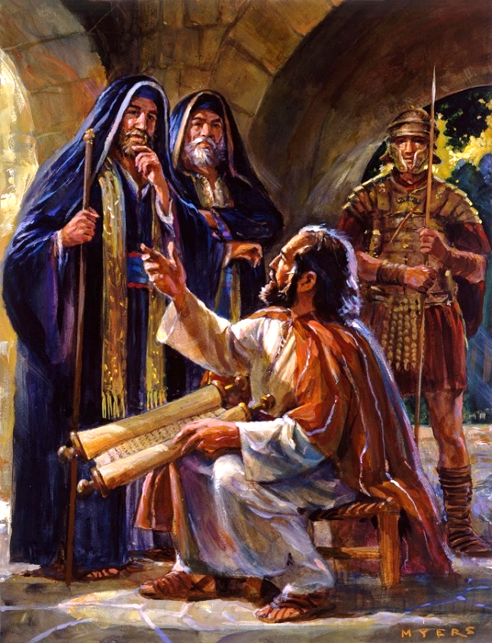
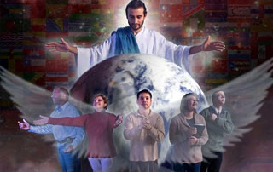
ทูตผู้ถูกล่ามโซ่
“เพราะ​ข่าว​ประเสริฐ​นี้​เอง​ทำ​ให้​ข้าพ​เจ้า​เป็น​ทูต​ที่​ติด​โซ่​ตรวน และ​เพื่อ​ว่า​ข้าพ​เจ้า​จะ​กล้า​พูด​ตาม​ที่​ข้าพ​เจ้า​ควร​จะ​พูด​นั้น” (อฟ. 6:20 )
นับตั้งแต่ที่เปาโลตัดสินใจเป็นทูตของพระคริสต์ ชีวิตของเปาโลก็ไม่ง่ายเลย (2 โครินธ์ 6:4-5)
พระคัมภีร์บันทึกการถูกจำคุกของเปาโลเพียงสามครั้งก่อนที่เขาจะถูกนำตัวไปยังกรุงโรม คือที่เมืองฟิลิปปี (กิจการ 16:22-24) ที่กรุงเยรูซาเล็ม (กิจการ 23:10) และที่เมืองซีซาเรีย (กิจการ 23:33-35) แต่แน่นอนว่ายังมีอีกหลายครั้งเช่นกัน (2 โครินธ์ 11:23)
ท่ามกลางความยากลำบากเหล่านี้ เปาโลไม่เคยคิดว่าตัวเองหมดหนทาง (2 โครินธ์ 4:7-9) แม้จะไม่สามารถประกาศได้อย่างอิสระ เขาก็กลายเป็น “ทูตที่ถูกล่ามโซ่” (เอเฟซัส 6:20)
ทัศนคติของเปาโลสอนเราว่า เมื่อเราประสบความยากลำบากในการประกาศข่าวประเสริฐ เราต้องวางใจในพระเจ้าอย่างเต็มที่ และระลึกถึงพระวจนะของพระองค์เสมอ (2 ทิโมธี 2:15) และยึดมั่นในพระวิญญาณบริสุทธิ์ ผู้ทรงเป็นผู้ปลอบประโลมที่ประทานกำลังและความกล้าหาญแก่เรา (เศคาริยาห์ 4:6)

Slide 7
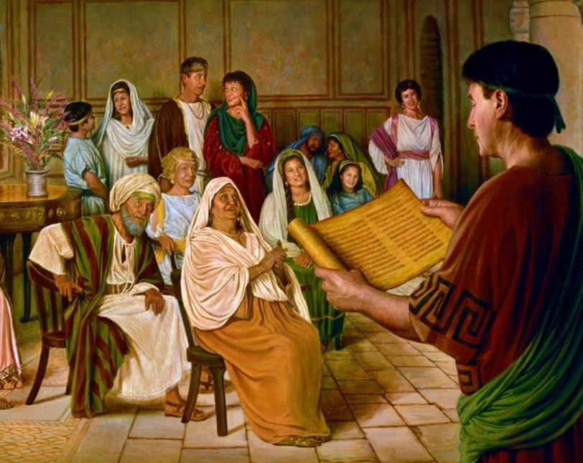

ผู้รับ

Slide 8

“อัครทูตเปาโลรู้สึกถึงความรับผิดชอบอย่างลึกซึ้งต่อผู้ที่กลับใจเชื่อพระเจ้าภายใต้การทำงานของท่าน เหนือสิ่งอื่นใด ท่านปรารถนาให้พวกเขาซื่อสัตย์ “เพื่อข้าพเจ้าจะได้ชื่นชมยินดีในวันของพระคริสต์” ท่านกล่าว “เพื่อ​ข้าพ​เจ้า​จะ​มี​ความ​ภูมิใจ​ใน​วัน​ของ​พระ​คริสต์​ว่า​ข้าพ​เจ้า​ไม่​ได้​วิ่ง​แข่ง​โดย​เปล่า​ประ​โยชน์ หรือ​ตราก​ตรำ​โดย​เปล่า​ประ​โยชน์” ฟิลิปปี 2:16 ท่านหวั่นไหวต่อผลลัพธ์ของการรับใช้ของท่าน ท่านรู้สึกว่าแม้แต่ความรอดของท่านเองก็อาจตกอยู่ในอันตรายได้ หากท่านล้มเหลวในการทำหน้าที่ของท่าน และคริสตจักรล้มเหลวในการร่วมมือกับท่านในการทำงานเพื่อช่วยวิญญาณให้รอด”
EGW (The Acts of the Apostles, p. 206)

Slide 9

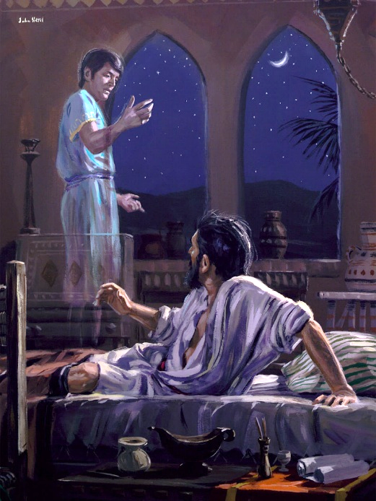
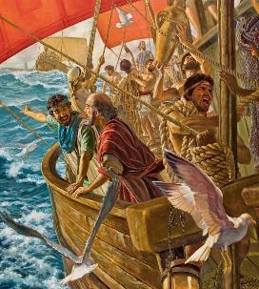
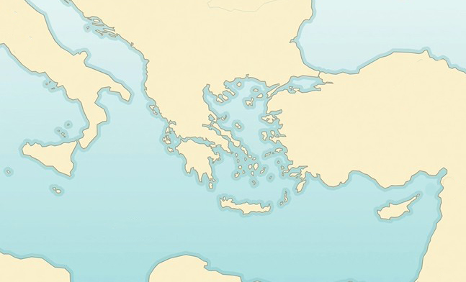

ประวัติศาสตร์ของฟิลิปปี
“ใน​เวลา​กลาง​คืน เปา​โล​ได้​รับ​นิมิต​เห็น​ชาว​มา​ซิ​โด​เนีย​คน​หนึ่ง​ยืน​อ้อน​วอน​ว่า “ขอ​มา​ช่วย​เรา​ใน​แคว้น​มา​ซิ​โด​เนีย​ด้วย” ” (กจ. 16:9 )
มณทลมาซิโดเนีย
ฟิลิปปี
เนอาโปลิส
บีทีเนีย
สาโมธรัส
X
ในการเดินทางเผยแผ่ศาสนาครั้งที่สอง แผนการของเปาโลได้เปลี่ยนไป พระวิญญาณบริสุทธิ์ทรงนำทางเขา (กิจการ 16:6-12):
โตรอัส
มีเซีย
กาลาเทีย
ฟีเจีย
เปาโลเดินทางไปยังแคว้นฟีเจีย (6a)
เขาไม่สามารถเทศนาในที่นั้น หรืแม้ในเมืองกาลาเทีย (6b)
เขาเดินทางถึงเมืองมีเซีย (7a)
เขาพยายามที่จะเดินทางไปเมิองบีทีเนีย แต่ก็ไม่ได้เข้าไป (7b)
เขาเดินทางไปถึงเมืองโตรอัส ที่ซึ่งเขาได้รับนิมิตให้ไปที่นั่น (8-10)
เขาลงเรือไปยังสาโมธรัส (11a)
และจากที่นั่นเขาก็ไปต่อจนถึงเนอาบุรี (11b)
ในที่สุด, เขาก็เดินทางมาถึงเมืองฟิลิปปี (12)
กิจการ 16:6-12
เมืองฟิลิปปีเป็นสถานที่ที่พระวิญญาณบริสุทธิ์ทรงเลือกให้เริ่มต้นการประกาศพระกิตติคุณในยุโรป ในฐานะเมืองโรมันที่สมบูรณ์ ชาวเมืองฟิลิปปีได้รับการยกเว้นภาษีและมีสัญชาติโรมันโดยกำเนิด

Slide 10

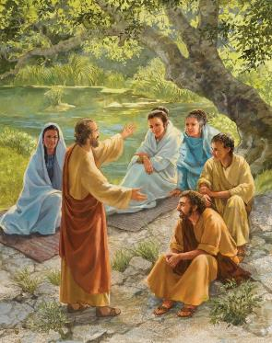
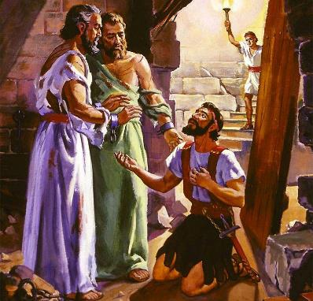
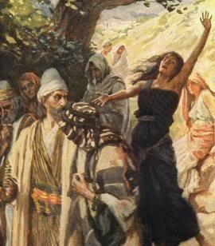
ประวัติศาสตร์ของฟิลิปปี
“ใน​เวลา​กลาง​คืน เปา​โล​ได้​รับ​นิมิต​เห็น​ชาว​มา​ซิ​โด​เนีย​คน​หนึ่ง​ยืน​อ้อน​วอน​ว่า “ขอ​มา​ช่วย​เรา​ใน
แคว้น​มา​ซิ​โด​เนีย​ด้วย”” (กจ. 16:9 )
ตามธรรมเนียมของเปาโลเมื่อเดินทางไปถึงเมืองใหม่ เขาจะไปเยี่ยมธรรมศาลา แต่ที่ฟิลิปปีไม่มีธรรมศาลา! ในวันสะบาโต พวกเขาจึงพบสถานที่นมัสการแห่งหนึ่ง และที่นั่นพวกเขาได้ประกาศข่าวประเสริฐแก่บรรดาหญิงที่มารวมตัวกัน (กิจการ 16:13)
จากการประชุมครั้งนั้นเอง ผู้ที่กลับใจเป็นคริสเตียนคนแรกในยุโรปก็คือ ลิเดีย เธอรับบัพติศมาพร้อมกับครอบครัวทั้งหมดของเธอ (กิจการ 16:14-15)
แต่ศัตรูก็ไม่ได้นิ่งเฉย มันได้ยุยงให้หมอดูคนหนึ่งหลอกลวงผู้คนโดยแสร้งทำเป็นสนับสนุนเปาโล (กิจการ 16:16-17) เมื่อหญิงสาวได้จากไป ปัญหาของเปาโลและสิลาสก็เริ่มต้นขึ้น (กิจการ 16:18-24)
ผลที่ตามมาคือ ผู้คุมคุกและครอบครัวของเขากลับใจเป็นคริสเตียน (กิจการ 16:25-33) ไม่ต้องสงสัยเลยว่าพระกิตติคุณได้เข้ามาในยุโรปด้วยฤทธิ์อำนาจและการนำทางของพระวิญญาณบริสุทธิ์

Slide 11

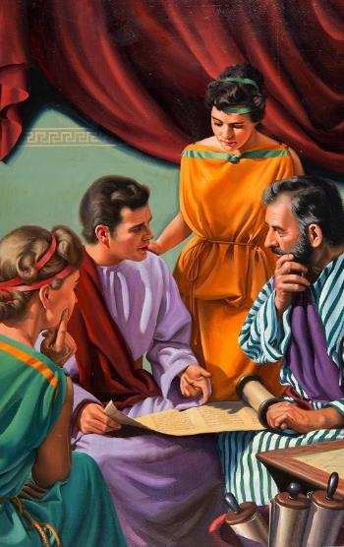
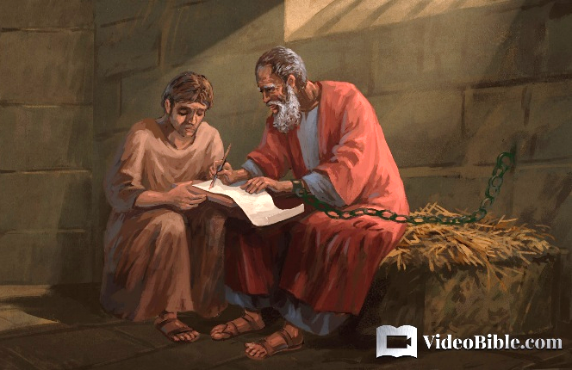
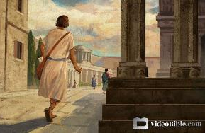
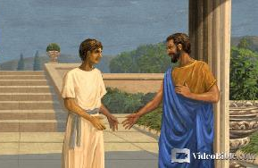
ประวัติศาสตร์ของโคโลสี
“ตาม​ที่​พวก​ท่าน​ได้​เรียน​จาก​เอปา​ฟรัส เพื่อน​ร่วม​งาน​ที่​รัก​ของ​เรา เขา​เป็น​ผู้​ปรน​นิบัติ​ที่​ซื่อ​สัตย์​ของ​พระ​คริสต์​เพราะ​เห็น​แก่​ท่าน” (คส. 1:7 )
เอปาฟรัสเป็นเพื่อนร่วมทางของเปาโลระหว่างที่เขาถูกจำคุกในกรุงโรม (ฟิลิปปี้ 23) เขาเป็นชาวเมืองโคโลสี (โคโลสี 4:12) และเป็นผู้ที่นำข่าวประเสริฐไปสู่เมืองนั้น (โคโลสี 1:7)
โคโลสีเป็นเมืองในแคว้นฟรีเจีย ใกล้กับเลาดีเซียและเฮริอาโปลิส ซึ่งเอปาฟรัสก็ไปเทศนาที่นั่นด้วย (โคโลสี 4:13) เมืองนี้มีประชากรชาวยิวจำนวนมาก หนึ่งในชาวยิวที่มีชื่อเสียงที่สุดที่อาศัยอยู่ที่นั่นคือฟิเลโมน ผู้ร่วมงานของเปาโล และบ้านของฟิเลโมนเป็นที่ตั้งของคริสตจักร (ฟิลิปปี้ 1-2)
โอนีสิมัส ทาสคนหนึ่งของฟิเลมอน หนีไปกรุงโรม ที่นั่นเขายอมรับพระเยซูผ่านทางเปาโล (ฟิลิปปี้ 10-11) โดยการส่งโอนีสิมัสกลับคืนให้เจ้านายของเขา เปาโลได้แสดงให้เห็นถึงความสัมพันธ์ระหว่างเจ้านายกับทาส หรือผู้บังคับบัญชากับผู้ใต้บังคับบัญชา ว่าควรจะเป็นอย่างไร (ฟิลิปปี้ 12-17)

Slide 12

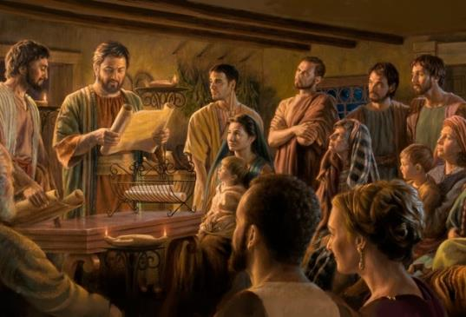
คริสตจักรในเมืองฟิลิปปี และโคโลสี
“ เปา​โล​และ​ทิ​โม​ธี ผู้​รับ​ใช้​ของ​พระ​เยซู​คริสต์ เรียน บรร​ดา​ธรร​มิก​ชน​ทุก​ท่าน​ใน​พระ​เยซู​คริสต์​ซึ่ง​อยู่​ใน​เมือง​ฟี​ลิป​ปี รวม​ทั้ง​บรร​ดา​ผู้​ปก​ครองดู​แล​และ​มัค​นายก” (ฟิลิปปี 1:1)
คำนำของจดหมายถึงชาวฟิลิปปีและชาวโคโลสี ซึ่งคล้ายคลึงกันมาก แสดงให้เราเห็นสองประเด็นสำคัญ (ฟิลิปปี 1:1; โคโลสี 1:1-2)
ในสายพระเนตรของพระเจ้า สมาชิกคริสตจักรนั้นบริสุทธิ์และซื่อสัตย์ แม้ว่าพวกเขาจะทำผิดพลาดก็ตาม
ในคริสตจักรมีลำดับชั้น โดยที่สมาชิกบางคนมีอำนาจ
และความรับผิดชอบมากกว่าคนอื่น ๆ:
เปาโลเป็นอัตรสาวก, เป็นผู้หนึ่งที่เป็นผู้นำระดับสู.
ทิโมธีเป็นผู้ประสานงาน (ศาสนาจารย์)
ผู้ปกครองเป็นผู้นำในคริสตจักร (ผู้ปกครอง)
มัคนายกเป็นผู้ดูแลคริสตจักร
จากในคุก เปาโลขอบคุณชาวฟิลิปปีที่ส่งความช่วยเหลือมาให้เขา (ฟิลิปปี 4:18)
ส่วนจดหมายถึงชาวโคโลสี เขาได้ส่งผู้ร่วมงานของเขาไปปลอบโยนพวกเขา (โคโลสี 4:7-9)

Slide 13

“ขอให้เราพิจารณาประสบการณ์ของเปาโลสักครู่ ในช่วงเวลาที่ดูเหมือนว่าการทำงานของอัครทูตเป็นสิ่งจำเป็นที่สุดเพื่อเสริมสร้างความเข้มแข็งให้กับคริสตจักรที่ถูกทดสอบและถูกข่มเหง เสรีภาพของเขากลับถูกพรากไป และเขาถูกล่ามโซ่ แต่เวลานั้นเป็นเวลาที่พระเจ้าทรงทำงาน และชัยชนะที่ได้รับนั้นมีค่ามาก
เมื่อดูเหมือนว่าเปาโลมีโอกาสทำได้น้อยที่สุด แต่ความจริงกลับได้เข้ามาในพระราชวัง ไม่ใช่คำเทศนาอันยอดเยี่ยมของเปาโลต่อหน้าผู้ยิ่งใหญ่เหล่านั้น แต่เป็นพันธนาการของเขาที่ดึงดูดความสนใจของพวกเขา ผ่านการถูกจองจำ เขาเป็นผู้พิชิตเพื่อพระคริสต์ ความอดทนและความอ่อนน้อมถ่อมตนที่เขายอมรับการถูกจองจำอันยาวนานและไม่ยุติธรรม ทำให้คนเหล่านั้นพิจารณาถึงอุปนิสัยของเขา”
EGW (Reflecting Christ, December 10)

